Slide 1
«Исследование взаимосвязи здоровья человека и экологического состояния его жилья. ».
Сколышева Е.В.
Учитель биологии
МАОУ Лицей №1

Slide 2
Коротко о главном…
Данная тема посвящена очень актуальной в наши дни проблеме: взаимосвязи здоровья человека и экологического состояния его жилья. Мы считаем человека частью природы и состояние его здоровья связываем с загрязнением окружающей среды. А вот экология собственной квартиры нас мало волнует. Необходимо рассматривать квартиру как фактор, влияющий на здоровье человека.

Slide 3
Мы много слышим по телевизору, читаем в прессе о проблемах экологии окружающей среды. Но никогда не задумываемся, что наше жильё - это тоже маленький мир, маленькая экологическая система, и я считаю, что в первую очередь каждый из нас должен посмотреть и сделать выводы о том, что творится под самым его носом.

Slide 4
Причины:
При ремонте квартиры рабочие могут использовать опасные отделочные материалы(фенольные смолы, лаки,…).
На поверхности синтетических покрытий полов под влиянием трения могут возникать высокие заряды статического электричества. Они вызывают у людей неприятные и даже болевые ощущения.
-
-

Slide 5
Неблагоприятное воздействие на здоровье людей в помещении оказывает газ радон, который при попадании в легкие вызывает рак.

Slide 6
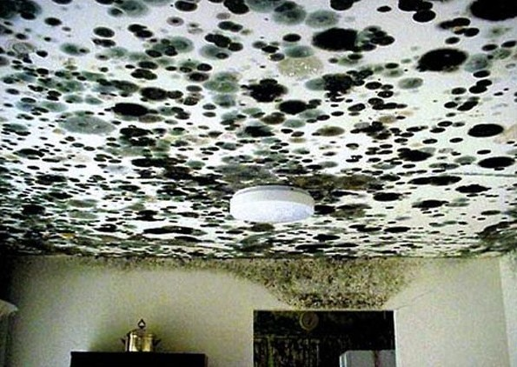
Сейчас в медицине появился новый диагноз: синдром больных зданий.
Экологически грязные дома – это не фантазии учёных и специалистов, а реальный факт, от которого страдает множество людей. Эта проблема актуальна в наши дни.

Slide 7
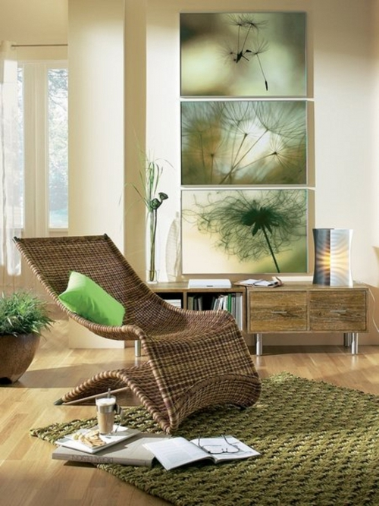
Материалы отделки
Сделать жилье экологически чистым помогут деревянные или пробковые панели в отделке стен и потолка, разнообразные растительные обои с волокнами агавы, хлопка, осоки, льна или тростника. Не забудьте и о бамбуке. Он экологически чист, обладает натуральной красотой, стойкостью к влаге, надежностью и роскошным цветом.

Slide 8
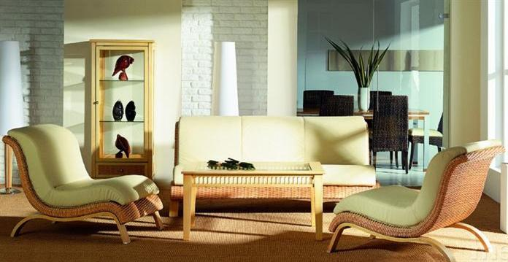
Мебель
Предметы мебели покупаются не на один год, поэтому нужно отдавать предпочтение мебели из натуральной древесины .Это правильный выбор, т.к. дерево содержит благотворные фитонциды. Кроме того, не секрет, что деревья обладают положительной энергетикой.

Slide 9
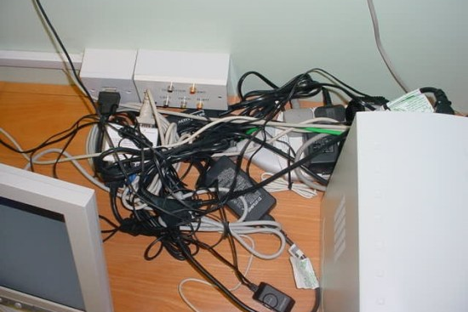
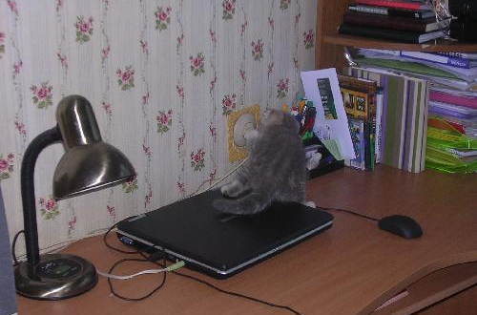
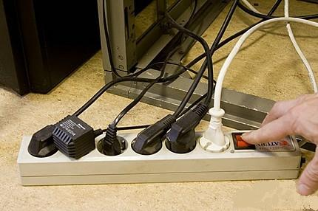
Присмотрись к проводам от электроприборов. Как они лежат? Беспорядочным клубком, который не распутывался со времен Всемирного потопа?
В качестве профилактической меры лучше выключать из розеток все электроприборы, находящиеся рядом со спальным местом, даже ночник на прикроватном столике. И ни в коем случае не заряжать мобильный телефон у изголовья. Кроме того, не включайте одновременно слишком много техники, если вам не нужно все и сразу.

Slide 10
Как сделать свое пребывание в доме приятным и комфортным?
1.Проветривайте свое помещение.
2.Смотрите на состав строительных материалов и не отдавайте предпочтение неизвестным маркам.
3. Пусть в доме по всюду будут растения.
4.Делайте ремонт из природных материалов.
5.Не забывайте про солнечный свет. 6.Старайтесь не использовать химикаты.

Slide 11
Каждый волен выбирать место своего обитания, в том числе и условия обитания. Мне хотелось бы сказать, что экологически чистая квартира – это в первую очередь чистая квартира. Наше здоровье в наших руках!

Slide 13
Здоровье нашего жилища в наших руках.

